Slide 1
Проектное предложение
на тему “Программа для формирования расписания преподавателей по файлам Excel и ведомость загрузки аудиторий”
Ижевск 2022 гр. Б21-191-1 Зу

Slide 2
Команда Armorácia
Мы выбрали название нашей команды таким:

Slide 3
СОДЕРЖАНИЕ
Обзор
Описание Проблемы
Цель проекта и задачи
План коммуникаций
Целевая аудитория
Предлагаемое решение
Видение
Команда

Slide 4
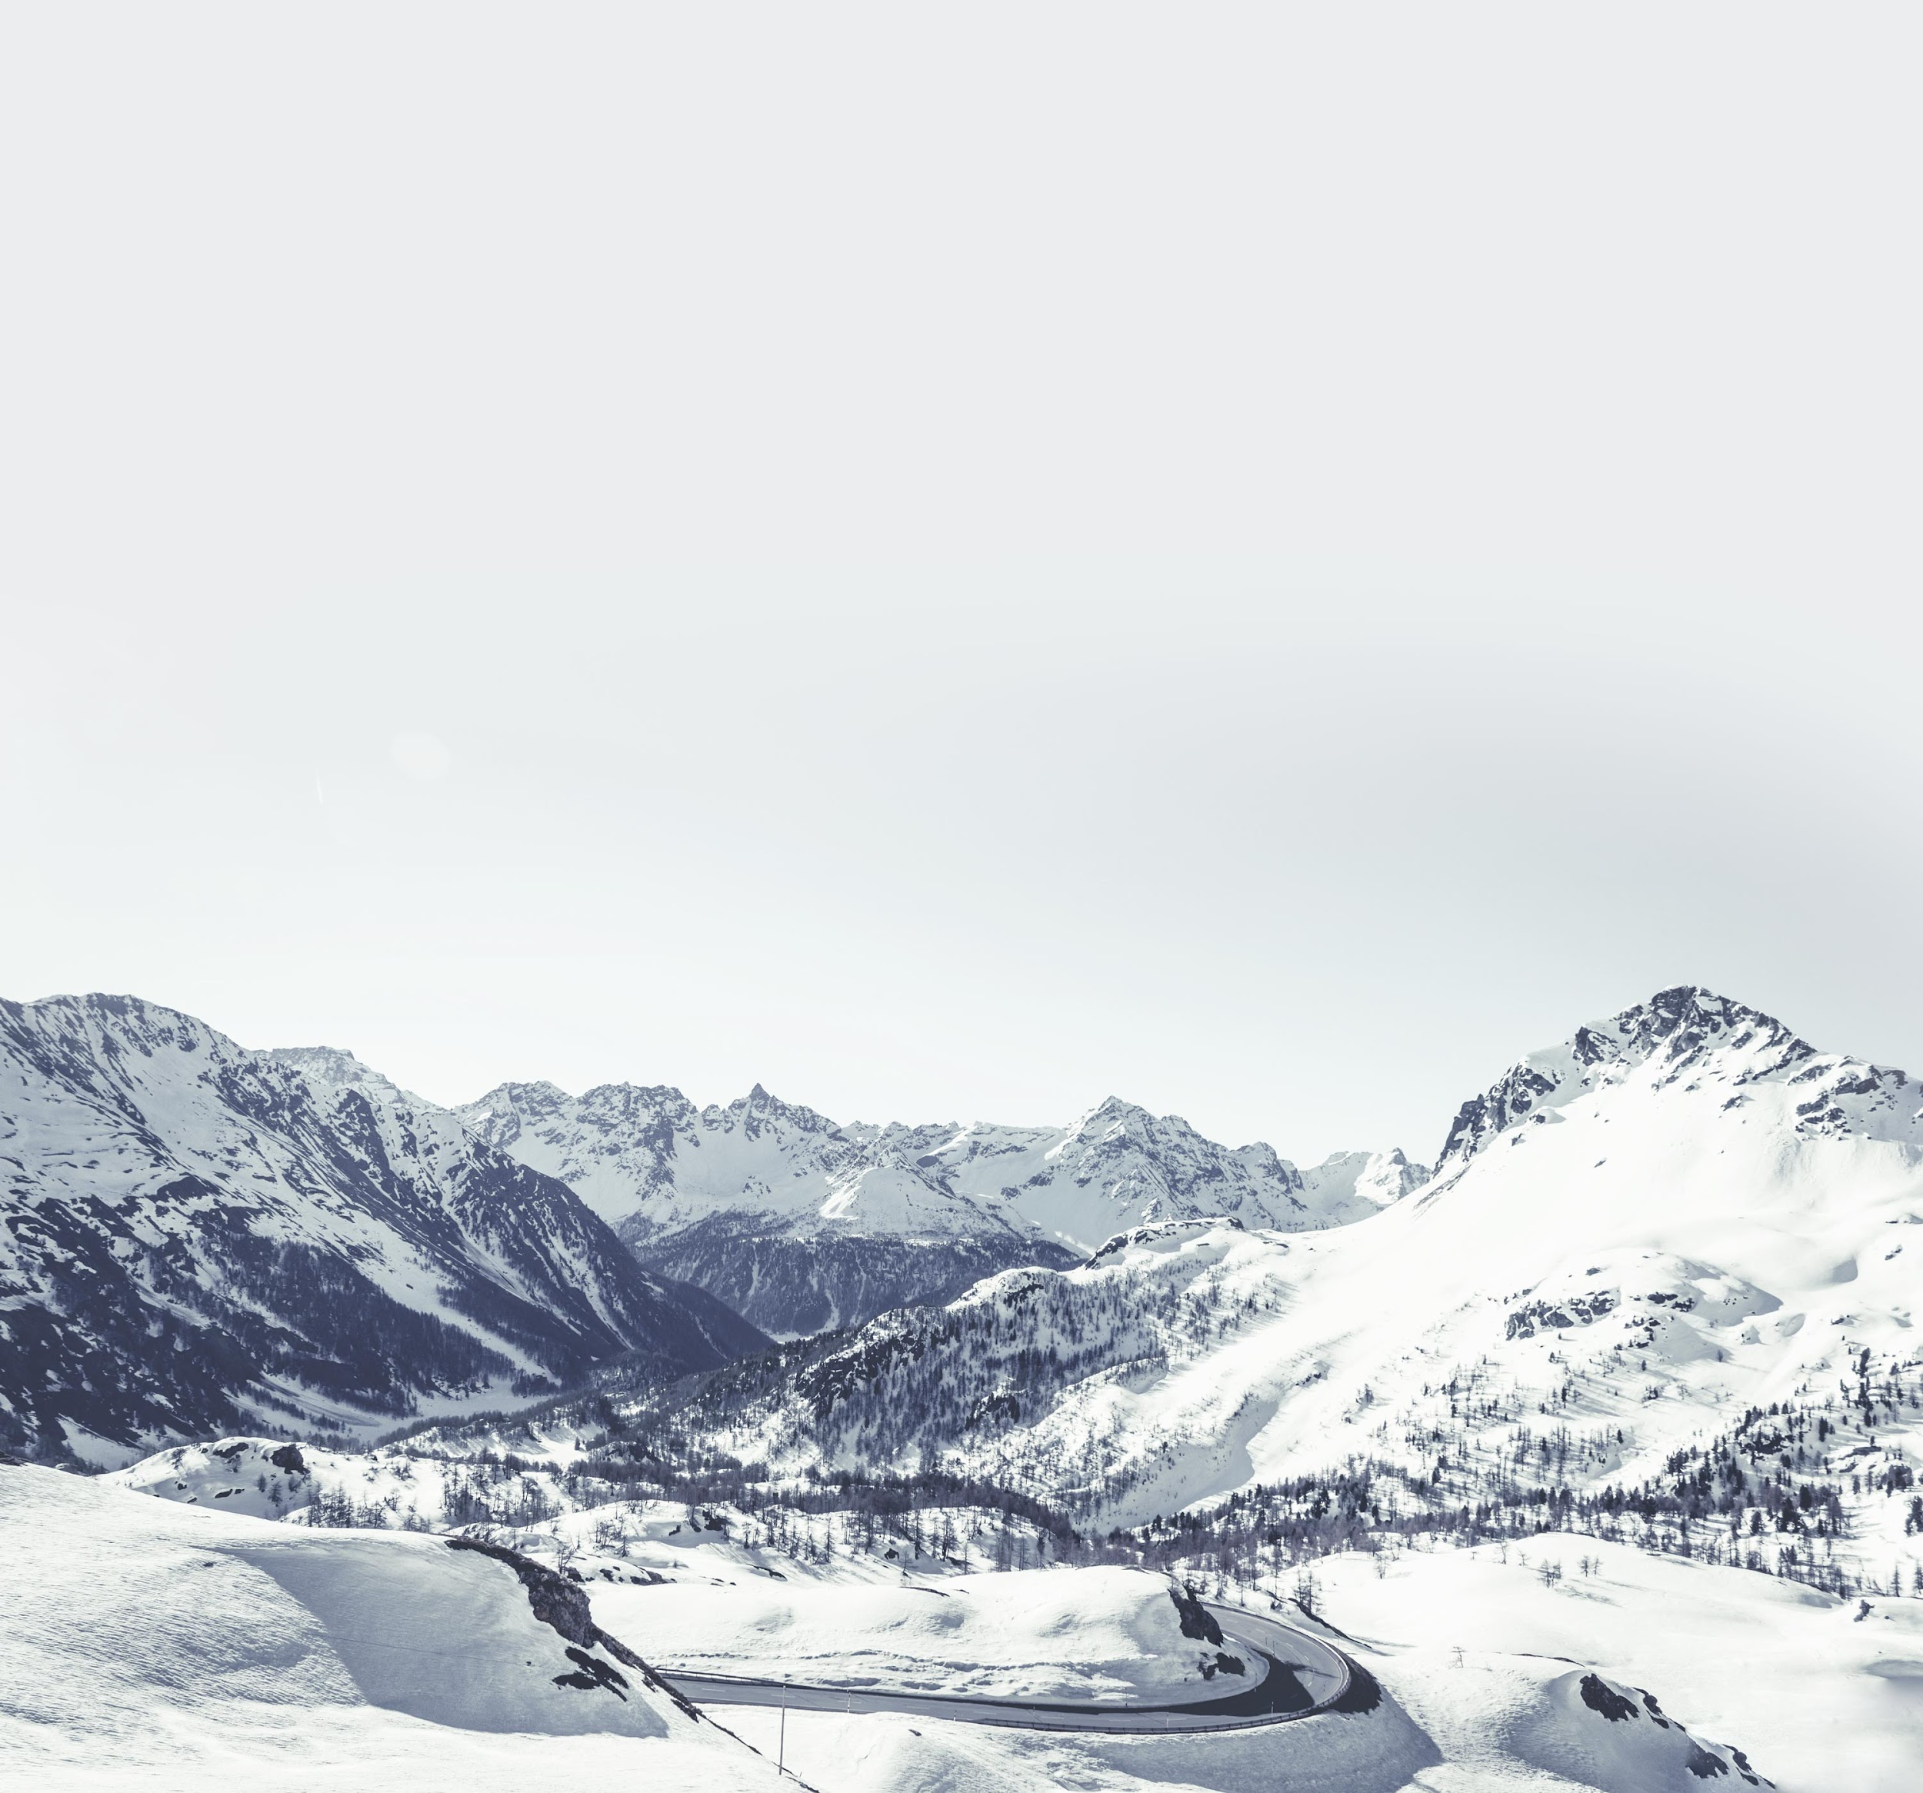
Обзор
В данный момент все преподаватели не имеют своего расписания. Им приходят с каждой кафедры отдельный файл excel с расписанием занятий. Таких файлов много. И по ним, в ручную, каждый преподаватель делает уже своё расписание. Это неудобно и нуждается в оптимизации - автоматическое создание расписание преподавателя. Так же важен вывод информации по загрузке аудиторий.

Slide 5
Описание проблем
Файл с расписанием формируется на факультет, магистратура 1 и 2
курс – отдельно.
Занятия преподавателя может быть в разных файлах.
Заведующему сложно контролировать нагрузку и аудиторный фонд, особенно
при необходимости внесения изменений в расписание.

Slide 6
Цели и задачи проекта
Создание удобного приложения для решения данной задачи и получение опыта работы в команде.

Slide 7
Наш план коммуникаций

Slide 8
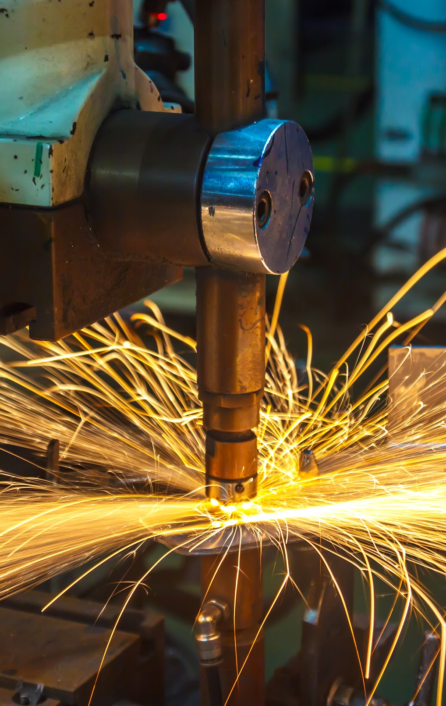
Общение в команде
Мы выбрали два приложения для общения - телеграмм и отдельный сервер дискорда. Дискорд будет основным, поскольку он обеспечивает возможность настройки любого канала под особенности общения там - голос или текст, права доступа и прочие дополнительные настройки.
Телеграмм будет использоваться для как дополнительный канал связи, более удобный для телефона.

Slide 9
Общение с наставником
Преподаватель будет сообщать нам новую информацию в телеграмме.
Конференции в Zoom

Slide 10

Общение с заказчиком
Нашим непосредственным заказчиком является наш преподаватель и наставник.
Также для дополнительных замечаний и предложений будет найдена вторая кандидатура на кафедре ИВТ для дополнительных замечаний и предложений.
Основное общение будет происходить в телеграмме.

Slide 11
Общение | В команде | С наставником | С заказчиком
Каналы общения | Телеграмм, Дискорд | Телеграмм, Zoom | Телеграмм
Частота общения | Телеграмм - постоянно. Дискорд: Каждый вечер с 18:00 до 20:00 Выходные - с 18:00 до 22:00

Slide 12
Анализ тенденций
Введите свой текст здесь Введите свой текст здесь Введите свой текст здесь Введите свой текст здесь Введите свой текст здесь Введите свой текст здесь Введите свой текст здесь Введите свой текст здесь Введите свой текст здесь Введите свой текст здесь Введите свой текст здесь Введите свой текст здесь.
100
80
60
40
20
0
Янв
Фев
Мар
Апр
Май
Июн
Июл
Авг
Сен
Окт
Ноя
Дек
Тенденция 1
Тенденция 2

Slide 13
Введите свой текст здесь Введите свой текст здесь Введите свой текст здесь Введите свой текст здесь Введите свой текст здесь Введите свой текст здесь Введите свой текст здесь Введите свой текст здесь Введите свой текст здесь Введите свой текст здесь Введите свой текст здесь Введите свой текст здесь Введите свой текст здесь Введите свой текст здесь Введите свой текст здесь.
Тенденция 1
75%
Введите свой текст здесь Введите свой текст здесь Введите свой текст здесь.
Тенденция 2
53%
Введите свой текст здесь Введите свой текст здесь Введите свой текст здесь.

Slide 14

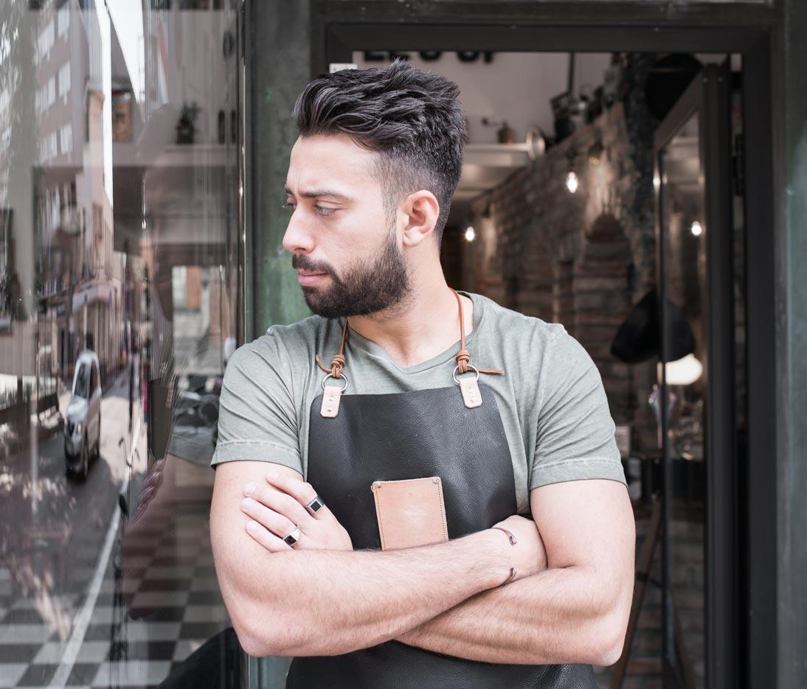

Целевая аудитория
Введите свой текст здесь Введите свой текст здесь Введите свой текст здесь Введите свой текст здесь Введите свой текст здесь Введите свой текст здесь Введите свой текст здесь.
1 | Введите свой текст здесь
2 | Введите свой текст здесь Введите свой текст здесь
3 | Введите свой текст здесь Введите свой текст здесь
4 | Введите свой текст здесь
5 | Введите свой текст здесь

Slide 15
Предлагаемое решение
Введите свой текст здесь Введите свой текст здесь Введите свой текст здесь Введите свой текст здесь Введите свой текст здесь.

Slide 16



Процесс
Введите свой текст здесь
Введите свой текст здесь
Введите свой текст здесь
1
Введите свой текст здесь Введите свой текст здесь Введите свой текст здесь Введите свой текст здесь.
3
2
Введите свой текст здесь Введите свой текст здесь Введите свой текст здесь Введите свой текст здесь.
Введите свой текст здесь Введите свой текст здесь Введите свой текст здесь Введите свой текст здесь.

Slide 17
Результаты
Введите свой текст здесь Введите свой текст здесь Введите свой текст здесь Введите свой текст здесь Введите свой текст здесь Введите свой текст здесь Введите свой текст здесь Введите свой текст здесь Введите свой текст здесь Введите свой текст здесь Введите свой текст здесь Введите свой текст здесь.
Введите свой текст здесь
Введите свой текст здесь
Введите свой текст здесь
45 тыс.
690 тыс.
100 тыс.
Введите свой текст здесь Введите свой текст здесь
Введите свой текст здесь Введите свой текст здесь
Введите свой текст здесь Введите свой текст здесь Введите свой текст здесь

Slide 18
Видение
Введите свой текст здесь
Введите свой текст здесь
Введите свой текст здесь
Введите свой текст здесь
Введите свой текст здесь
Введите свой текст здесь Введите свой текст здесь Введите свой текст здесь Введите свой текст здесь Введите свой текст здесь.
Введите свой текст здесь Введите свой текст здесь Введите свой текст здесь Введите свой текст здесь Введите свой текст здесь.
Введите свой текст здесь Введите свой текст здесь Введите свой текст здесь Введите свой текст здесь Введите свой текст здесь.
20XX
20XX
20XX
20XX
20XX
Введите свой текст здесь Введите свой текст здесь Введите свой текст здесь Введите свой текст здесь Введите свой текст здесь.
Введите свой текст здесь Введите свой текст здесь Введите свой текст здесь Введите свой текст здесь Введите свой текст здесь.

Slide 19
Команда
ФИО | Роль в команде | Квалификация (Что должен знать/ уметь)
Бурков Алексей Андреевич | Стратег | Язык С, С++; html; CSS.
Лукашин Даниил | Мотиватор | С++
Кузнецов Николай | Администратор | С++
Генеральный директор
Финансовый директор
Коммерческий директор
Человек 1
Человек 2
Человек 3

Slide 20
Матрица RACI
R (responsible) — исполнитель задачи или подзадачи проекта. Тот, кто самостоятельно выполняет все работы в рамках задачи. Если задача масштабная, у неё может быть несколько исполнителей. Однако эффективнее разбить её на подзадачи и назначить исполнителей для каждой из них.
A (accountable) — ответственный за всю задачу. Участник с этой ролью несёт ответственность за то, чтобы задачу завершили в срок, но не обязательно выполняет её сам. Часто A-участники назначают задачи и подзадачи R-участникам. Важно, чтобы у одной задачи был только один ответственный. При этом сам ответственный может быть одновременно и исполнителем.
C (consult) — эксперт, который консультирует команду по вопросам, находящимся в его компетенции. Он не выполняет задачу, но даёт советы и рекомендации, которые помогают выполнить её эффективнее.
I (informed) — участник проекта, который должен быть в курсе выполнения задачи. Результат задачи или всего проекта влияет на дальнейшую деятельность I-участников, поэтому им важно следить, что происходит.
 | Бурков | Лукашин | Кузнецов | Исполнитель 4
Требования | R | I | R | A
Дизайн | R | I | R | A
Разработка | R | R | I | C
Production | R | R | R | A

Slide 21
SWOT-анализ
S: Что мы делаем хорошо? Какими внутренними ресурсами обладаем? Какой опыт отличает нашу команду? Чем мы гордимся? В чем наши плюсы, сила?
W: В чем слабость нашей команды? Каких ресурсов нам не хватает? Каких знаний, опыта недостаточно для реализации проекта?
O: Что или кто может помочь нашей команде в решении задач и достижении цели проекта?
T: Какие форс-мажоры вероятно могут произойти?
Сильные стороны (S): Высококвалифицированный персонал. Большое портфолио работ, наработок. Устойчивые финансовые показатели. | Слабые стороны (W): Высокая конкуренция в сегменте
Возможности (O): Возможности узкой специализации. Привлечение и сотрудничество компании с крупными клиентами на рынке. | Угрозы (T): Вход на рынок новых игроков.

Slide 22
Список стейкхолдеров
По принципу взаимодействия
Внутренние. Все, кто непосредственно работает над результатом и финансирует проект. Например, владельцы компании, основатели проекта, акционеры, совет директоров, сотрудники. Банки и инвесторов не относят к внутренним стейкхолдерам, поскольку они не принимают участия в управлении.
Внешние. Лица, которые опосредованно влияют на результат работы. Влияние выражается как в действии, так и в бездействии. Сюда относят контрагентов, госорганы, банки, СМИ, конкурентов, посредников.
По уровню влияния
Первичные. Это ближний круг, который активно влияет на деятельность организации либо выполнение проекта — владельцы, команда проекта, партнёры, клиенты.
Вторичные. Это дальнее окружение, которое воздействует на компанию или проект опосредованно — инвесторы, конкуренты, органы власти, СМИ.
Стейкхолдер | Степень влияния и интереса | Стратегия взаимодействия | Способ коммуникации | Периодичность
Команда | Высокая | Внутренняя | Telegram, Discord | Ежедневно
Ижгту | Средняя | Внешняя | Email | Ежемесячно
Куратор | Высокая | Внешняя | Zoom | Еженедельно

Slide 23
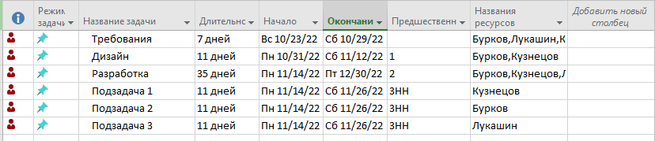
Планирование работы

Slide 24
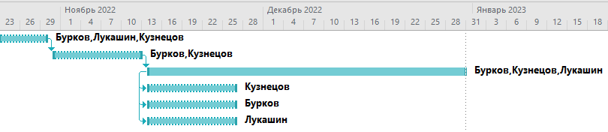
Диаграмма Ганта

Slide 25
Спасибо!

